Slide 1
Мультимедійні технології. Поняття презентації. Особливості роботи з програмою
Microsoft Power Point.

Slide 2

Мультимедійні технології

Slide 3
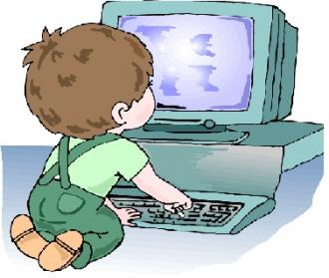
В умовах переходу до інформаційного суспільства зміни відбуваються в усіх сферах нашого життя.
Ці зміни стосуються й системи освіти. Активне використання в навчальному процесі ІКТ сприяє виконанню освітніх завдань.
До ІКТ відносять мультимедійні технології, а саме – мультимедійні презентації. Сьогодні ми і розглянемо як можна застосовувати презентації на уроці в початковій школі .

Slide 4

Мультимедіа (лат. multum + medium) — комбінування різних форм подання інформації, наприклад, текстової, звукової і графічної, на одному носії використовуючи анімацію та відео.
Текст Звук Зображення Анімація Відео Інтерактивність
Мультимедійною називають презентацію, в якій об’єднано різні види подання інформації.

Slide 5
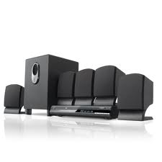
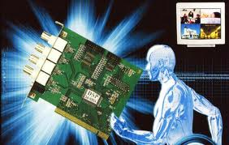
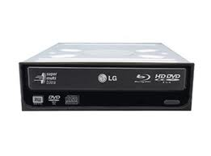


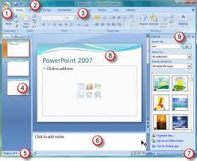
Пристрої комп’ютера, призначені для роботи зі звуковою і відеоінформацією, називають пристроями мультимедіа.
Спеціальні програми, що дозволяють створювати, редагувати і відтворювати мультимедійні дані, називають мультимедійними програмними засобами.

Slide 6
Алгоритм підготовки до проведення навчальних занять з використанням мультимедійних засобів
Навчальні
програми
Підручники
Медіатека
Інтернет-центр
Створення вчителем
конспекту сценарію
навчального заняття
Спільна робота вчителя та
інженера-технолога
Аудіовізуальні
засоби
Створення
мультимедійного
супроводу
Аудіоефекти
Статистичний матеріал
(таблиці, фіксовані кадри,
малюнки, схеми, графіки)
Анімація явищ
та проектів
Засоби створення
презентації

Slide 7
ПРЕЗЕНТАЦІЯ

Slide 8


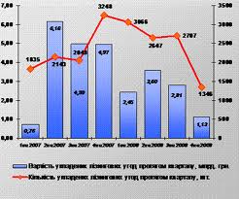
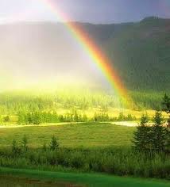

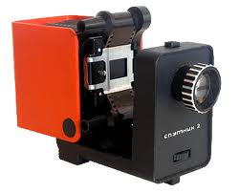
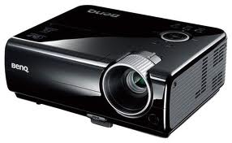
Презентація
Презентація (від англ. рrеsеntаtіоn — подання, вистава) — це виступ, доклад, захист проекту, демонстрація ідей, людей, виробів, матеріалів, процесу, послуг тощо
Комп’ютерні презентації — це електронні документи з комплексним мультимедійним вмістом і особливими можливостями керування відтворенням (показом).
Відтворення може бути автоматичним або інтерактивним, у тому числі й дистанційним.

Slide 9

  Мультимедійна презентація — це набір кольорових слайдів, підготовлених з використанням інформаційних технологій та призначених для розкриття однієї теми з одночасним використання різних форм представлення інформації: тексту, графіки, відео фрагментів, анімації та звуку.

Slide 10
Типи презентацій
Типи презентацій
слайдова
потокова

Slide 11


ПРЕЗЕНТАЦІЯ
СЛАЙДОВА
ПОТОКОВА
Microsoft Power
Point
Windows Movie
Maker

Slide 12
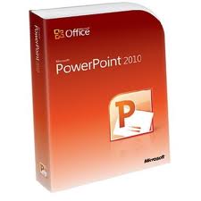

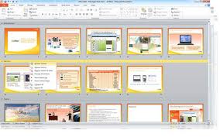

Слайдова презентація
Слайдова презентація — це набір картинок-слайдів з певної теми, що зберігаються у файлі спеціального формату.
На слайді можна вміщувати довільну текстову, графічну, відеоінформацію, анімації, звук.
Слайдова презентація надає можливість інтерактивної взаємодії користувача з презентацією, розширює можливості керування порядком показу слайдів.

Slide 13





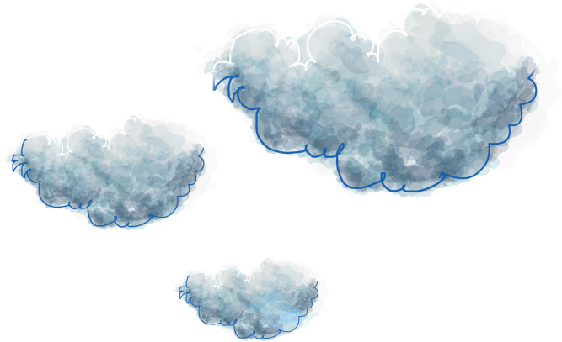







Slide 15


14
15
5 + 6 = ?
13
16
17
12
11
18

Slide 16
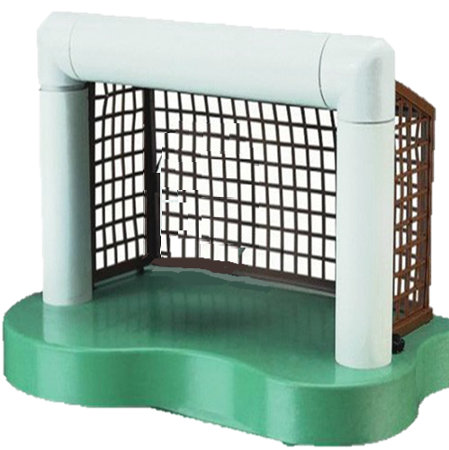
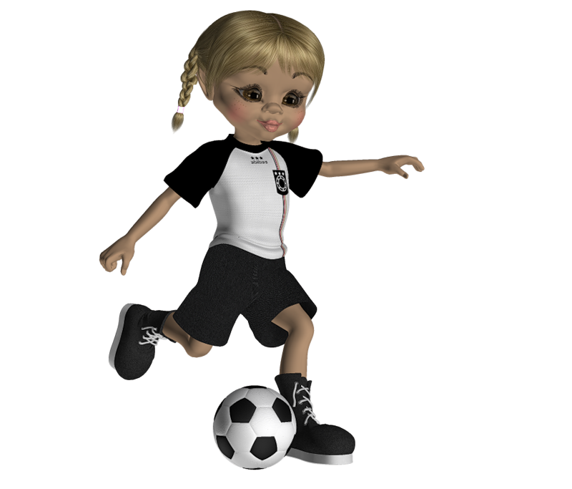

5
10-5
1+6
3+1
4+2
10-8

Slide 17
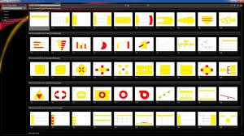




Потокова презентація
Потокова презентація — це вид подання мультимедійних даних, що зібрані й перекодовані в потоковий файл (фільм).

Slide 18

ВІРТУАЛЬНІ ПРЕЗЕНТАЦІЇ
Створення презентацій є одним з найбільш поширених засобів, якими користується вчитель у школі. Найпопулярнішим і найпотужнішим інструментом для цього завжди вважався PowerPoint. Проте часи змінюються і сьогодні у нього з'явилися потужні конкуренти, яке ні в чому не поступаються , а де в чому може і перевершують продукт Microsoft . Одним з таких перспективних проектів є онлайновий сервіс Prezi.

Slide 19
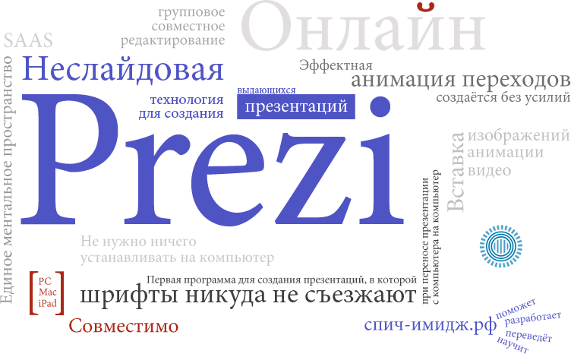
Prezi - це хмарний сервіс, який служить для створення презентацій.
Перш за все вам необхідно перейти за адресою http://prezi.com і пройти нескладний процес реєстрації. Зробити це можна за допомогою своєї адреси електронної пошти або використовуючи облікові дані в соціальній мережі Facebook.
Основна і головна відмінність від PowerPoint полягає в тому, що тут ви працюєте не з окремими слайдами, а з усією робочою областю, на якій можете як завгодно розміщувати необхідні вам елементи.

Slide 20
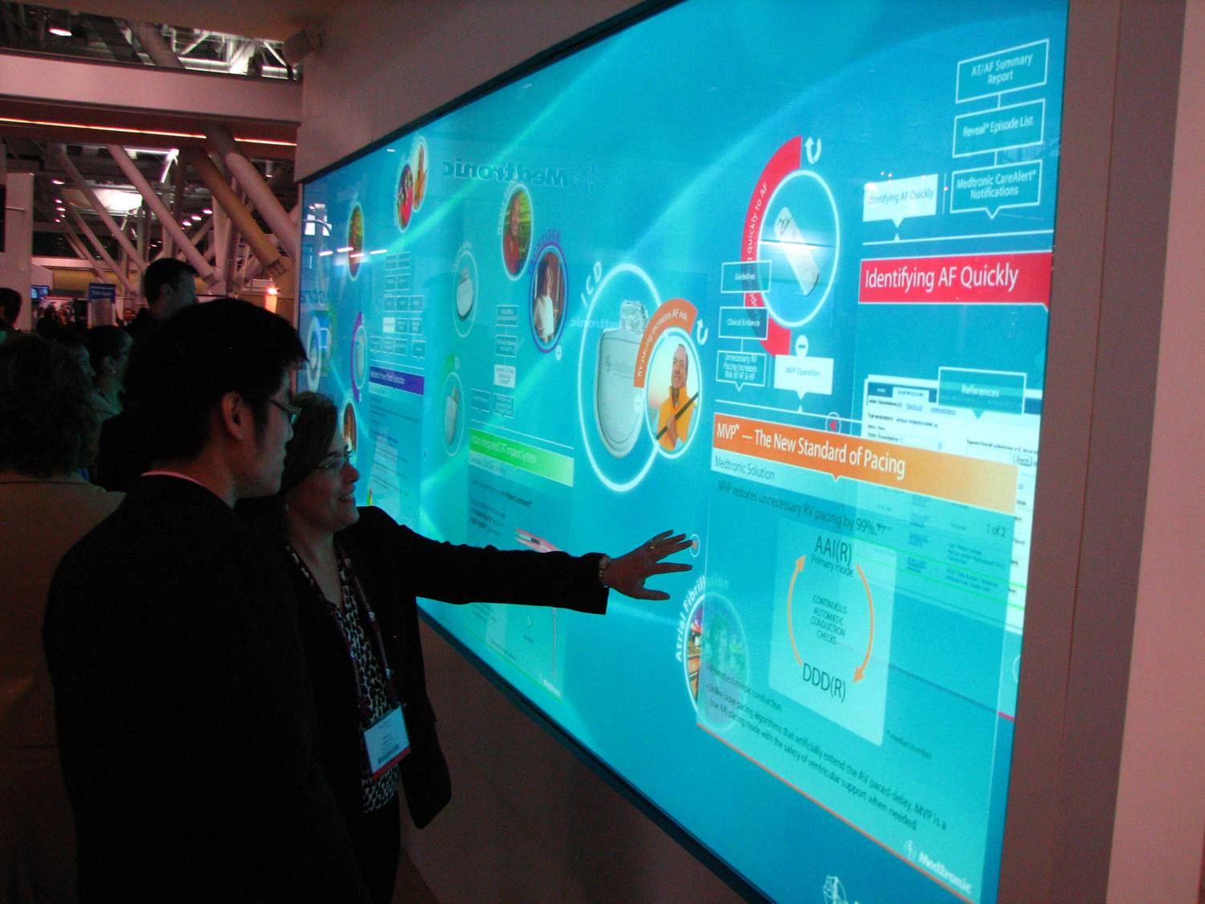

Slide 21


Щоб додати звук, відео або анімацію (*.gif) до презентації, необхідно виконати такі дії:
1) Вибрати необхідний слайд.
2) Виконати команди: Вставка → Фільми та звуки → виберіть необхідну дію.
3) Встановити параметри відтворення:
для автоматичного відтворення, натисніть кнопку Автоматично; щоб відтворення відбувалось за клацанням, натисніть кнопку Після клацання.

Slide 22
ВИКОРИСТАННЯ
МУЛЬТИМЕДІЙНОЇ
ПРЕЗЕНТАЦІЇ В ПОЧАТКОВІЙ ШКОЛІ

Slide 23
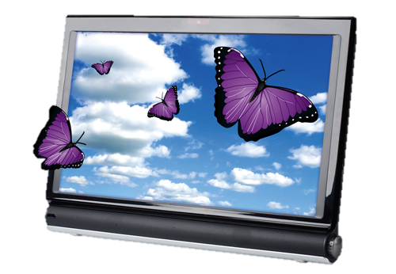
Використання мультимедійних презентацій на уроках в початковій школі може фактично повністю замінити інші види наочності.
Слід відмітити, що у мультимедійній презентації можна використовувати не тільки текст і графіку, а й звук, відеофільми, кожному елементу можна надати ефекти анімації, що дозволяє виділяти головне, звертати увагу учнів на найбільш значимі елементи.
Використання під час уроків мультимедійних презентацій дозволяє підключити до засвоєння інформації візуальні механізми сприйняття.

Slide 24
Етапи підготовки мультимедійної
навчальної презентації :
Структуризація навчального матеріалу;
Складання сценарію реалізації;
Розробка дизайну презентації;
Підготовка медіафрагментів (тексти, ілюстрації, відео, запис аудіофрагментів);
Підготовка музичного супроводу;
Тест-перевірка готової презентації.

Slide 25
ВИМОГИ ДО ПРЕЗЕНТАЦІЇ

Slide 26
Вимоги до змісту
мультимедійної презентації
відповідність змісту презентації поставленим дидактичним цілям і завданням;
дотримання прийнятих правил орфографії, пунктуації, скорочень і правил оформлення
тексту ;
відсутність фактичних помилок, достовірність представленої інформації;
лаконічність тексту на слайді;
завершеність (зміст кожної частини текстової інформації логічно завершено);

Slide 27
Вимоги до змісту
мультимедійної презентації
стислість і лаконічність викладу, максимальна інформативність тексту;
розташування інформації на слайді;
наявність не більше одного логічного наголосу: почервоніння, яскравість, обведення, миготіння, рух;
інформація подана привабливо, оригінально, звертає увагу учнів.

Slide 28
Вимоги до візуального
і звукового ряду
використання тільки оптимізованих зображень (наприклад, зменшення з допомогою Picture Manager, Microsoft Office);
відповідність зображень змісту;
відповідність зображень віковим особливостям учнів;
якість зображення;
якість музичного ряду;
обґрунтованість і раціональність використання графічних об'єктів.

Slide 29
Вимоги до тексту
читання тексту на тлі слайда презентації (текст виразно видно на тлі слайда, використання контрастних кольорів для фону і тексту);
висота шрифту відповідає віковим особливостям учнів і повинен бути не менше 24 пунктів;
використання шрифтів без зарубок і не більше 1-2-х варіантів шрифту;
довжина рядка не більше 36 знаків;
відстань між рядками усередині абзацу 1,5,
а між абзаців - 2 інтервали.

Slide 30
Вимоги до дизайну
використання єдиного стилю оформлення;
відповідність стилю оформлення презентації
змісту презентації;
використання для фону слайда психологічно комфортних тонів;
фон повинен бути елементом заднього плану: виділяти, відтіняти, підкреслювати інформацію, розміщену на слайді, але не затуляти її;
використання не більше трьох кольорів на одному слайді відповідність шаблону до представленої теми;
доцільність використання анімаційних ефектів.

Slide 31
Вимоги до шрифту
Під час оформлення презентації краще використовувати такі шрифти:
- Arial;
- Comic Sans MS;
- Georgia;
- Tahoma;
- Times New Roman;
- Verdana

Slide 32
Практична робота № 3. «Створення й показ мультимедійної презентації».

Slide 33
Хід виконання роботи
1. Повторіть правила з техніки безпеки під час роботи за комп’ютером.
2. За поданим алгоритмом розробіть живі ребуси (математичний футбол) в програмі Power Point:
Алгоритм створення мультимедійної презентації в програмі Power Point
  Оберіть тему (з навчальної програми).
  Визначте мету створення (навчальну, розвиваючу, виховну).
  Розробіть сценарій гри.
  Продумайте правила гри.
  Підготуйте об’єкти для створення презентації в Power Point:
а) малюнки; б) шаблони; в) гіперпосилання;
г) збережіть презентацію в режимі демонстрації.
3. Продемонструйте вашу мультимедійну презентацію.

Slide 35




Розгадай ребус
е=і
Монітор

Slide 36
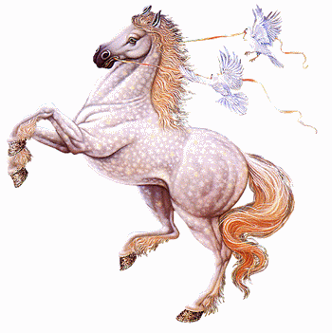
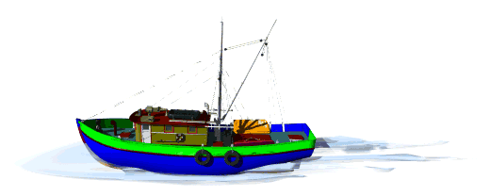
Розгадай ребус
С
і=а
Сканер

Slide 37

«Коли я чую - я забуваю,
коли я бачу - я запам'ятовую,
коли я роблю - я вивчаю »
М. Монтессорі

